Slide 1

ΣΚΥΛΟΣ Ο καλύτερος φίλος του ανθρώπου

Slide 2
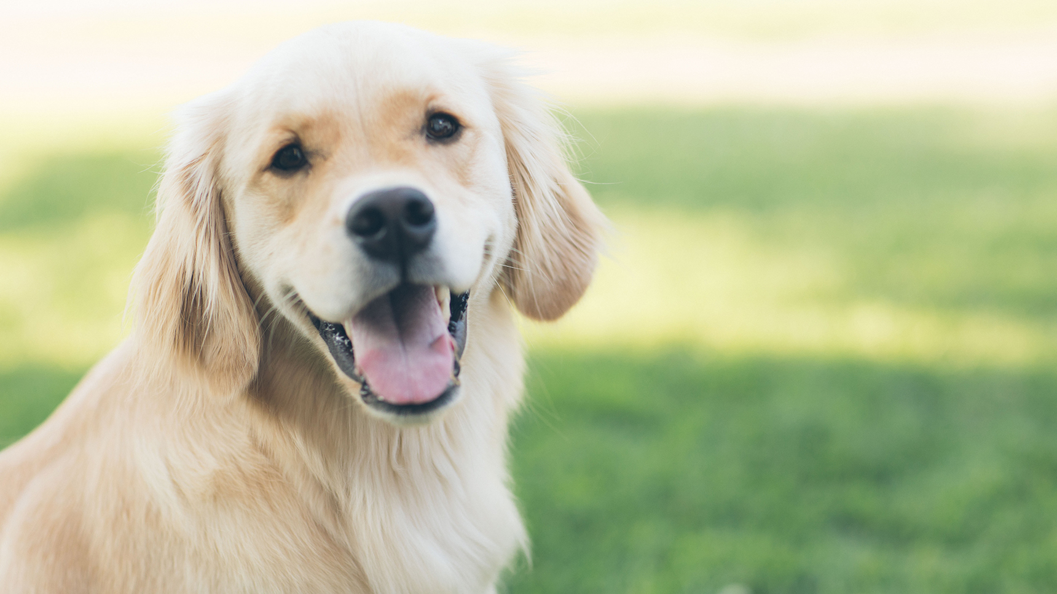
Οι σκύλοι κατάγονται από τους λύκους
Υπάρχουν διάφορες ράτσες!

Slide 3
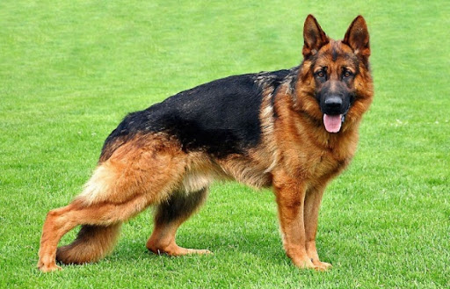
ΓΕΡΜΑΝΙΚΟΣ ΠΟΙΜΕΝΙΚΟΣ
Ο Γερμανικός ποιμενικός είναι ράτσα σκύλου, γνωστή στην καθημερινότητα ως λυκόσκυλο. Χρησιμοποιείται ως σκύλος φύλακας και ως ποιμενικό. Λόγω της δύναμής του, χρησιμοποιείται από την αστυνομία παγκοσμίως.

Slide 4
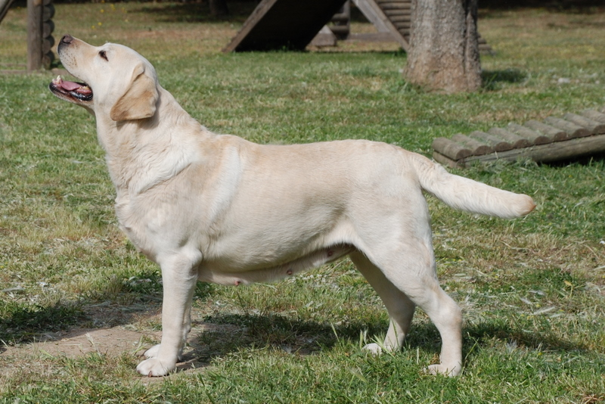
Λαμπραντόρ
Το Λαμπραντόρ (Labrador retriever), είναι μία δημοφιλής ράτσα σκύλου που κατάγεται από τον Καναδά. Το Λαμπραντόρ Ριτρίβερ ήταν πάντα ένας φιλικός σύντροφος και ήταν χρήσιμο στις εργασίες. Ιστορικά, υπήρξε ένας εξαιρετικός βοηθός για τους ψαράδες: έσερνε δίχτυα, έφερνε σκοινιά και έβγαζε τα ψάρια από τα παγωμένα νερά του Βόρειου Ατλαντικού. Τα σημερινά Λαμπραντόρ εξακολουθούν να είναι καλοαναθρεμμένα και εργατικά όπως οι πρόγονοί τους και αποτελούν την πιο δημοφιλή ράτσα στις ΗΠΑ. Επιλέγονται συχνά ως βοηθοί σε ανθρώπους με αναπηρίες, για επιδείξεις και ως σκυλιά για έρευνα και διάσωση.

Slide 5
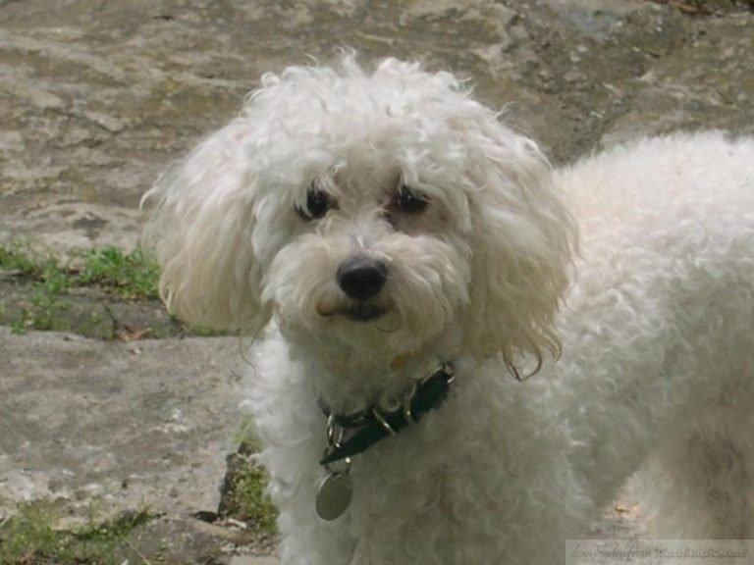
Κανίς
Τα κανίς είναι μια ομάδα φυλών σκύλου. Η προέλευση της φυλής εξακολουθεί να συζητείται. Συγκεκριμένα συζητάται αν η φυλή κατάγεται από τη Γερμανία ως τύπος του σκύλου του νερού, ή από τον γαλλικό σκύλο Μπαρμπέ.
Είναι η δεύτερη εξυπνότερη φυλή σκύλου μετά το Μπόρντερ Κόλεϊ Συμμετέχει σε πολλά αθλήματα για σκύλους και δραστηριότητες. Είναι ευκίνητο, υπάκουο, ικανό να εποπτεύσει κτηνοτροφικά ζώα κατά τη βοσκή. Συμμετέχει σε τσίρκα ενώ χρησιμεύει και ως σκύλος βοηθός.

